Slide 2
Python基本语法

Slide 3
回顾熟悉Python基本语法
独立完成python语法作业

Slide 4
Grammar1
String
.join()
.centert()
.ljust()
.rjust()
.zfill()
.strip()
.lstrip()
.rstrip()
.split()
.upper()
.lower()
.tittle()
.find()
.count()
.index()

Slide 5
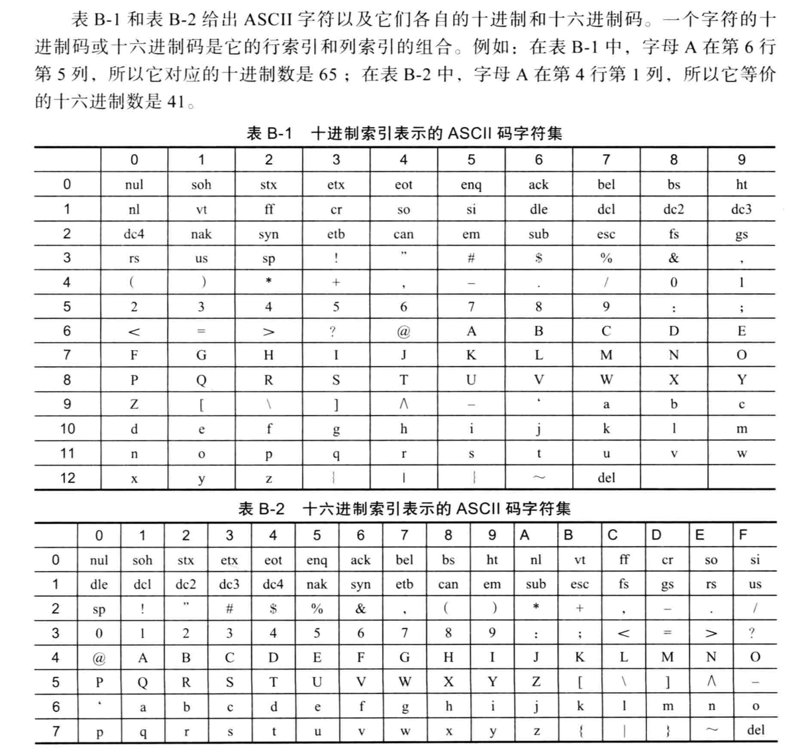
String加密
chr:输入ASCII数值返回相应ASCII字符串
ord:输入字符串返回相应ASCII数值
高级加密或摘要：hash | MD5 | uuid | 非对称加密 | 对称加密
高级加密中的高级加密：量子加密

Slide 6
Example
在开房数据中取出一条:
1、删除最后的换行符
2、获取该数据下的人名以及邮箱
3、将邮箱进行简单加密
4、拼接人名 + 性别 + 地址 + 加密邮箱,以’-’分隔
进阶：如何优化内存读取所有文本(Python生成式)

Slide 7
Grammar2
List and Tuple
.append()
.extend()
.revers()
.pop()
.sort()
.copy()
.remove()
.count()
.index()
sorted()
len()
.clear()
元组与列表操作相似，但是元组自身不可变

Slide 8
Example
使用开房数据中的例子方法生成100条数据放入自定义列表中，
并尝试list的各种属性或方法
进阶：
使用 import random 中的 random.randint()
随机生成10个1000以内的数字放入列表并
进行手动排序，再用list方法检验是否正确

Slide 9
Grammar3
Set
Create set: a={1,2,3,4} or set()
Discard set: .discard()
don’t crash
Add set: .add() 整体插入
Update set: .update() 打碎插入并去重
Pop set: .pop()
remove set: .remove()
crash if element not in set 如果不存在则会报错
set: & 、| 、^、 -、 ==、 !=
Clear set: .clear()
集合自身没有索引，不可通过索引赋值

Slide 10
Grammar3
Set
Traverse set - normal：for x in set
Traverse set - index：for x in enumerate(set)
return tuple
Frozensetset：frozenset()
不可变集合

Slide 11
Example
1、创建一个重复的可迭代对象，手动实现去重功能
2、进阶：将开房数据以身份证号去重,注意某些数据没有身份证号的情况

Slide 12
Dict
Grammar4
Key-Values
1、Create dict: a = {1:1, ‘2’:2, ‘list’:[1,2,3], ‘set’:{1,2,3} ,’dic’:{1:1},’tuple’:(1,2,3)}
2、dict - index: dict[]
6、dict - for3 : for x in dict.items()
return tuple
3、dict - for1 : for x in dict
return keys
7、dict - get : .get()
return None if element not in dictionary，
else return element
4、dict - for2 : for x in dict.values()
return values
5、dict - for3 : for x in dict.items()
return tuple
8、dict - update : .update(dict)

Slide 13
Grammar5
有序字典OrderedDict
collections.OrderedDict()

Slide 14
Homework
1、找一组数字数据去重
2、将去重后的数据拼接成 如下
3、以数字为key 以url为 value 存入自定义字典
www.baidu.com/?page=1

